Slide 1

ВОЛОНТЕРСКИЙ ЦЕНТР
МУНИЦИПАЛЬНОГО БЮДЖЕТНОГО УЧРЕЖДЕНИЯ ДОПОЛНИТЕЛЬНОГО ОБРАЗОВАНИЯ
ДЕТСКАЯ ШКОЛА ИСКУССТВ №5
«МЫ - ВМЕСТЕ»

Slide 2
Цель волонтерского центра:
- создание условий вовлечения учащихся школы во Всемирное добровольческое движение;
- активизации и развития волонтерского движения в городе.
Задачи волонтерского центра:
- популяризация идей добровольчества в школьной среде;
- привлечение учащихся и молодежи к участию в добровольной безвозмездной помощи;
- создание условий для активизации участия учащихся в социально-значимых акциях и проектах центра.

Slide 3
Основными направлениями деятельности волонтерского движения являются:
- разработка предложений по формированию приоритетных направлений деятельности волонтерского движения;
- организация и проведение различных мероприятий: фестивалей, конкурсов, праздников и реализации иных социокультурных проектов;
- информирование населения, в том числе через средства массовой информации о деятельности волонтерского движения;
- пропаганда здорового образа жизни среди учащихся;
- сотрудничество с социальными центрами и службами по вопросам организации и проведения социально-значимых мероприятий;
- привлечение новых единомышленников к участию в волонтерской деятельности.

Slide 4
ВОЛОНТЕРСКИЙ ЦЕНТР
«Мы вместе» - это:

Slide 5
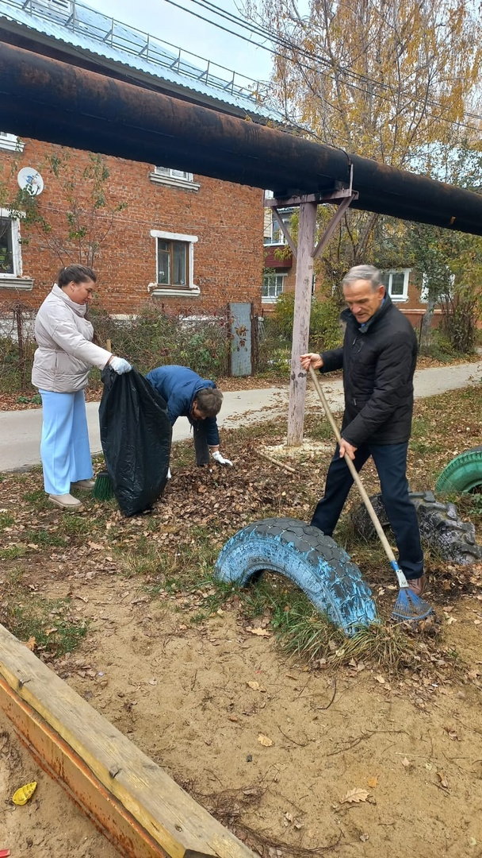
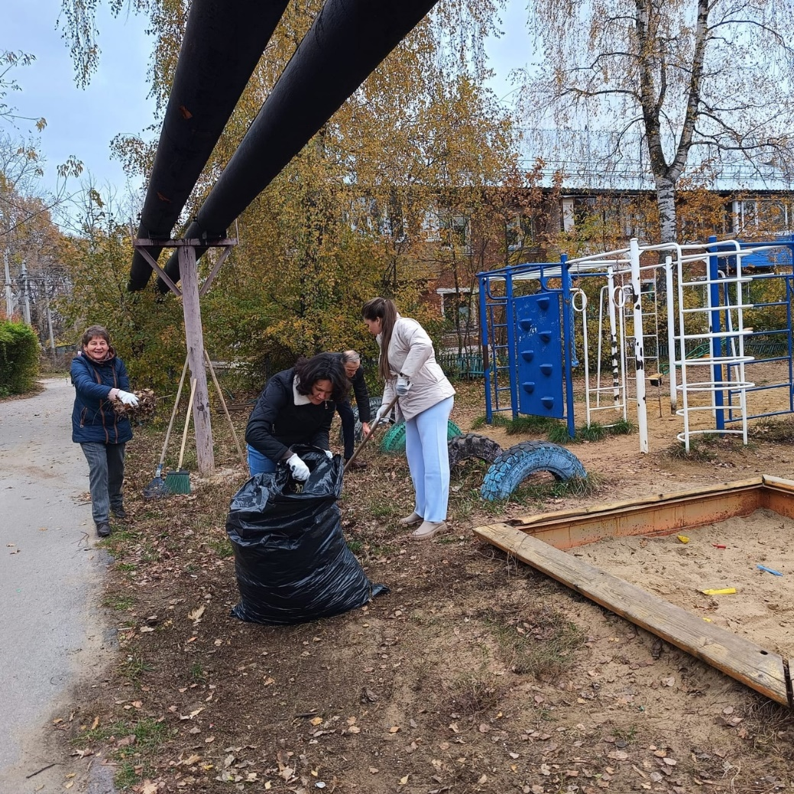
ЭКОЛОГИЧЕСКИЕ СУББОТНИКИ

Slide 6
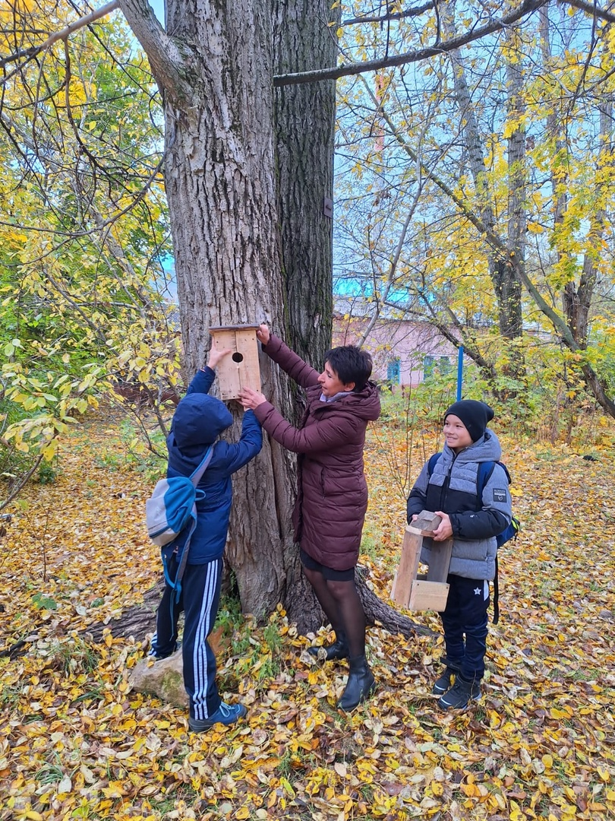
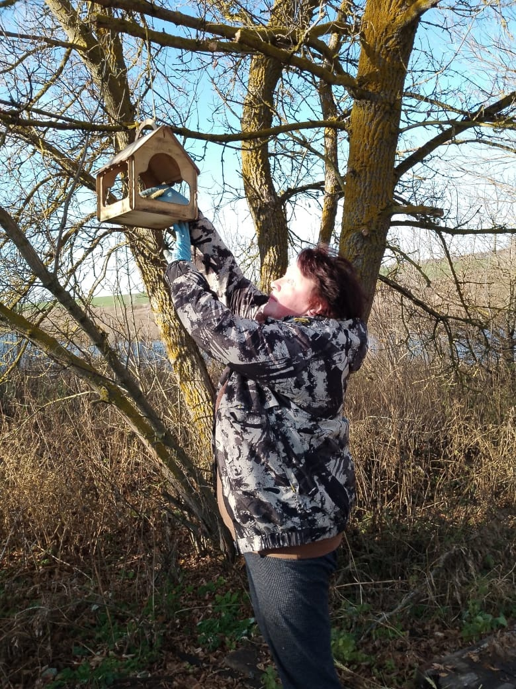
ПОМОЩЬ ПЕРНАТЫМ

Slide 7
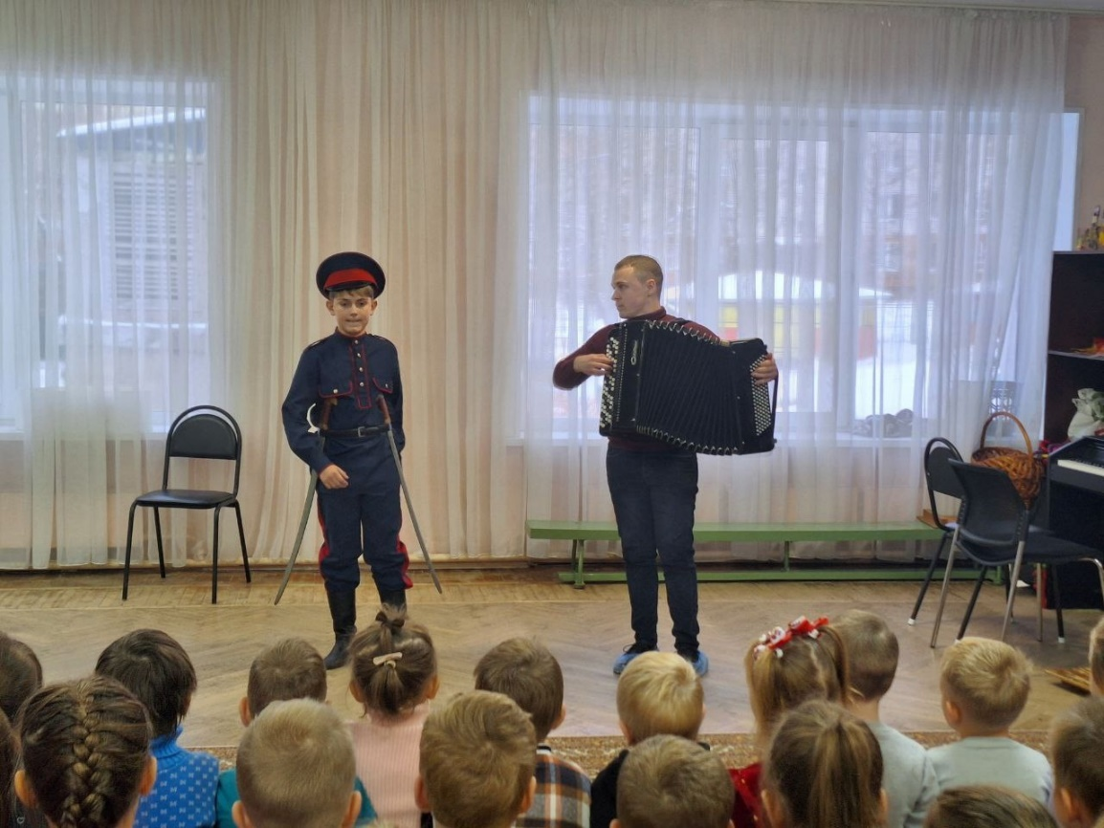
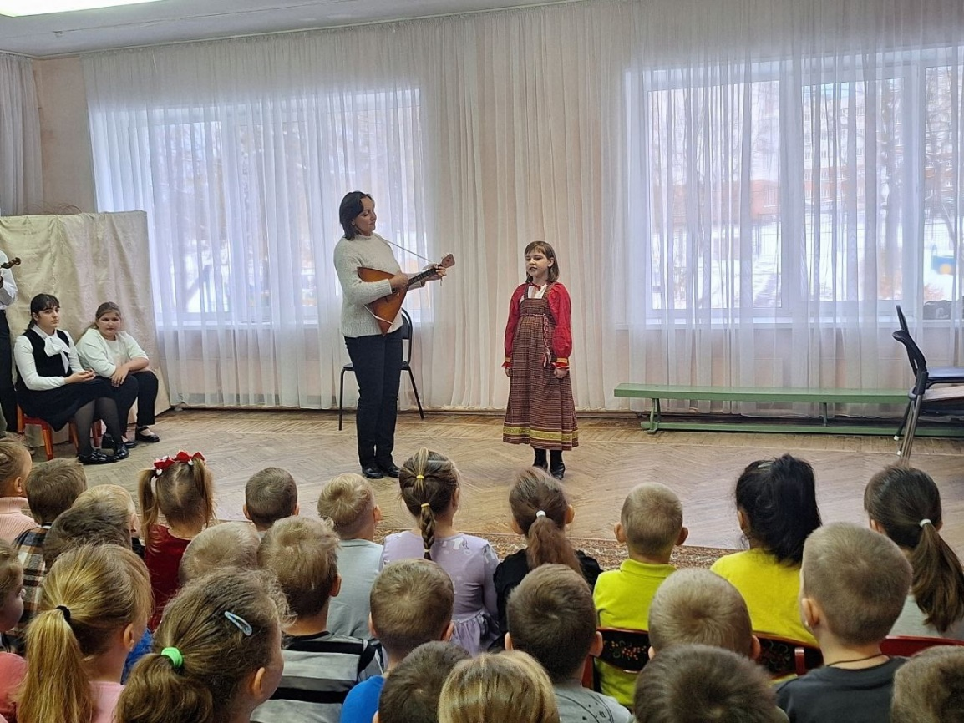
ВОЛОНТЕРЫ КУЛЬТУРНЫХ СОБЫТИЙ
Концерты для воспитанников детских садов

Slide 8
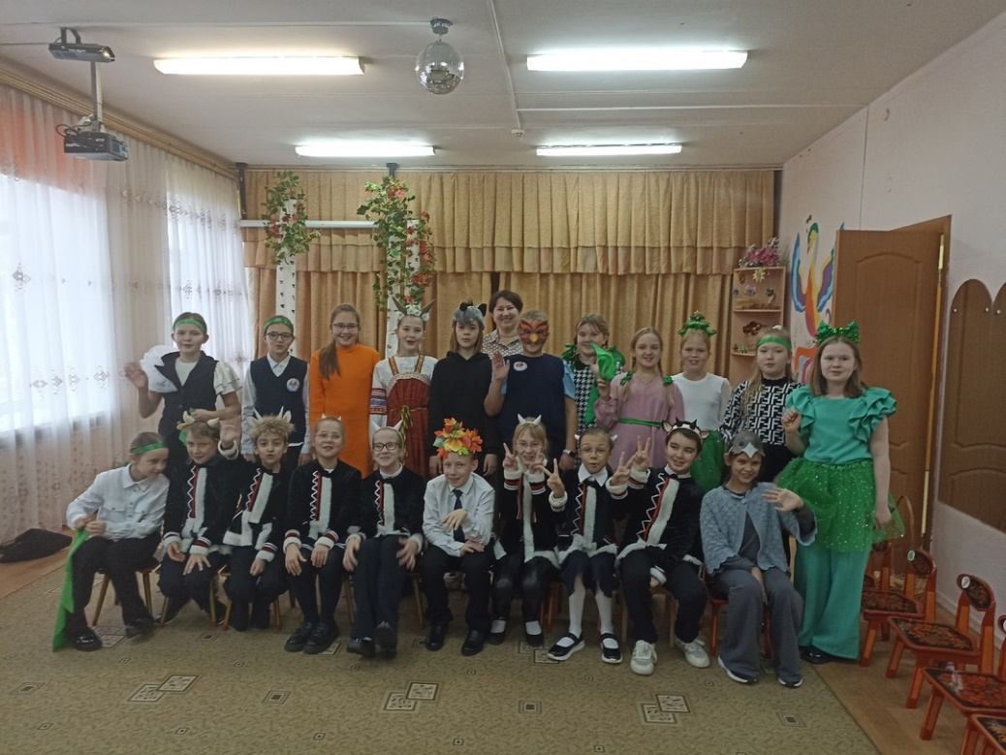
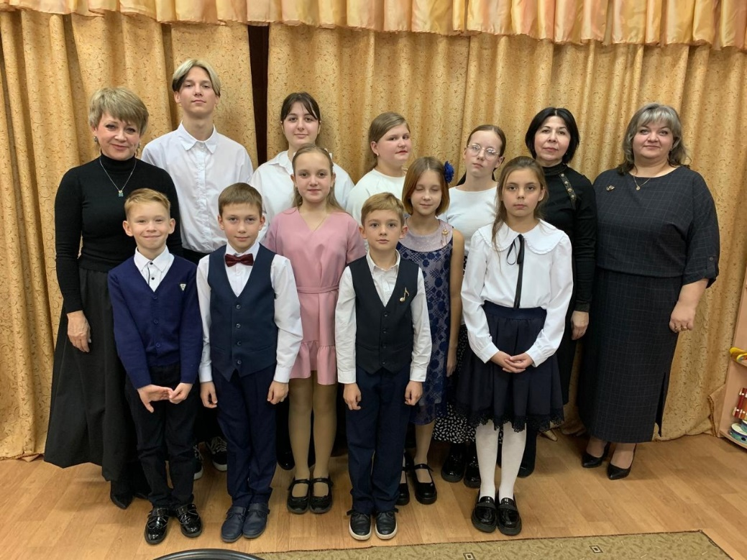
ВОЛОНТЕРЫ КУЛЬТУРНЫХ СОБЫТИЙ
Концерты для воспитанников детских садов

Slide 9
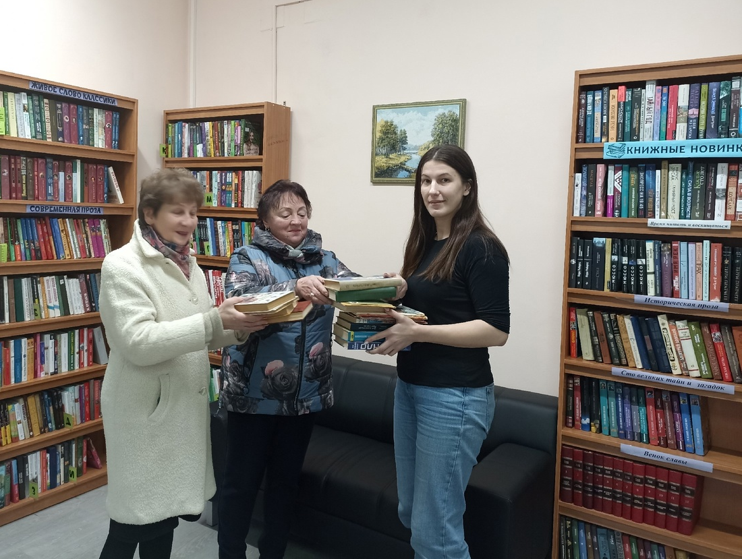
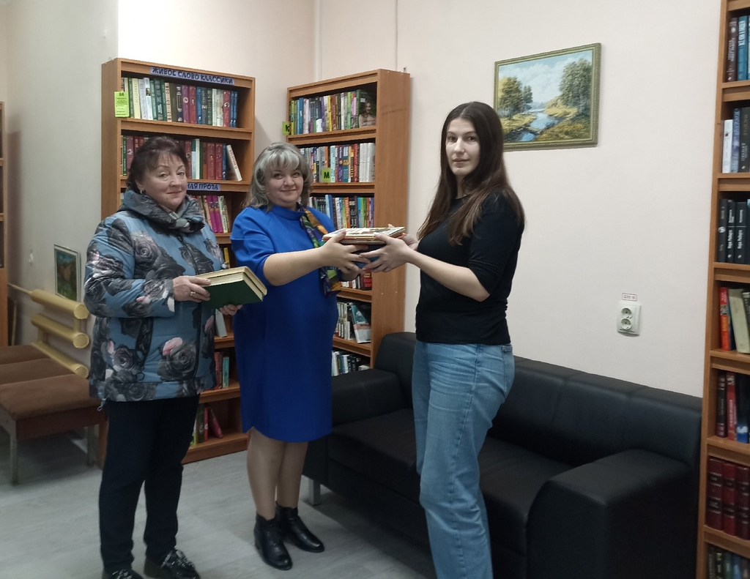
ВОЛОНТЕРЫ КУЛЬТУРНЫХ СОБЫТИЙ
Акция «Подари библиотеке книгу»

Slide 10
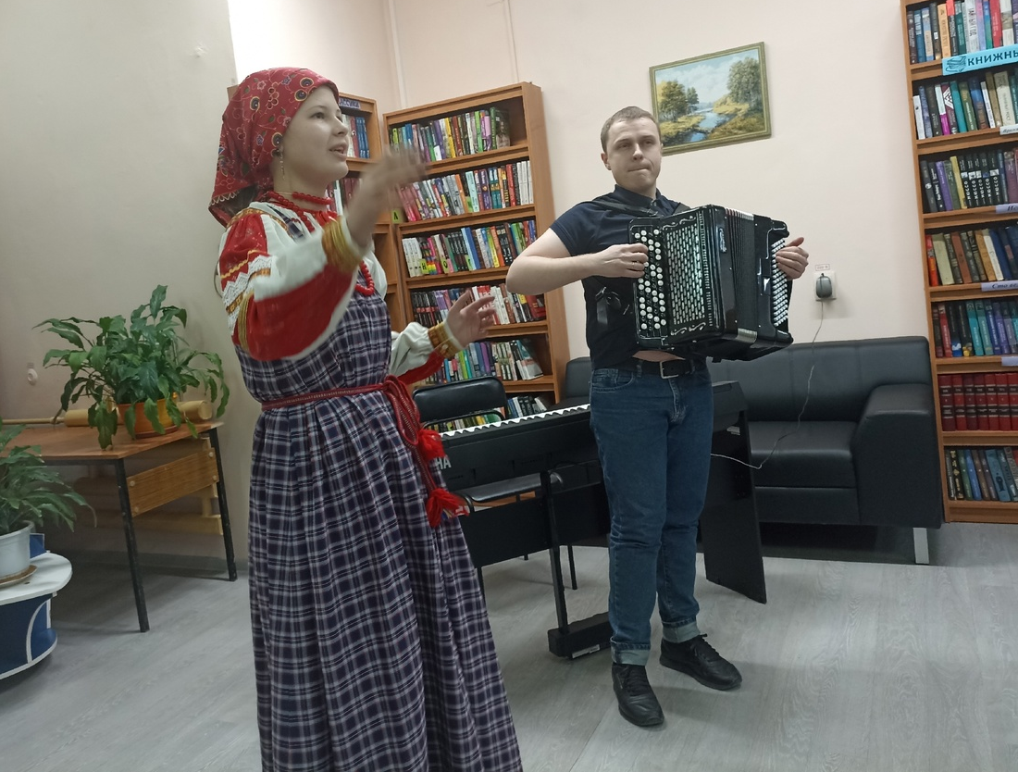
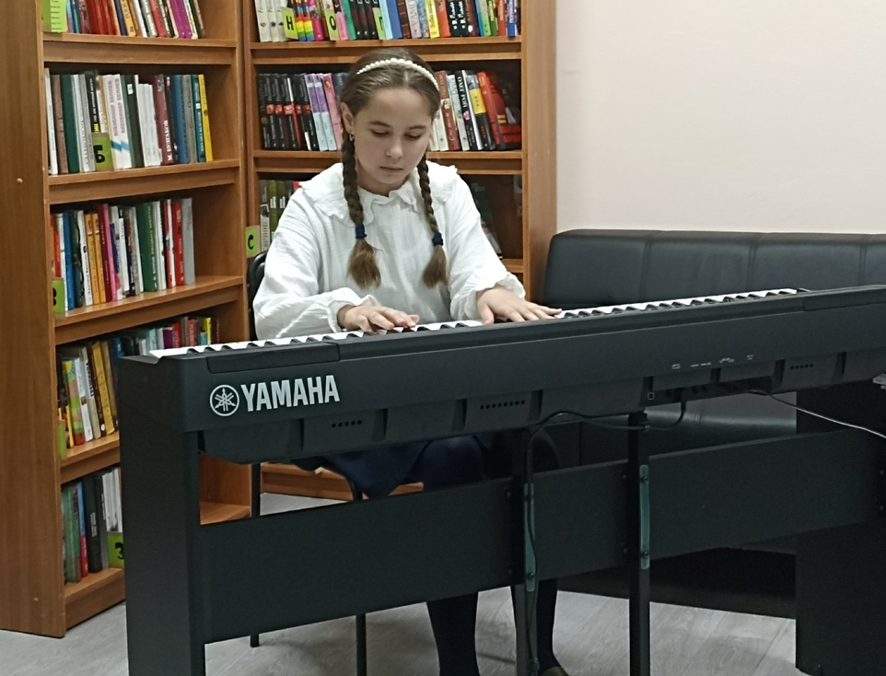
ВОЛОНТЕРЫ КУЛЬТУРНЫХ СОБЫТИЙ
Концерт "Добрый день" для старшего поколения в городской библиотеке

Slide 11
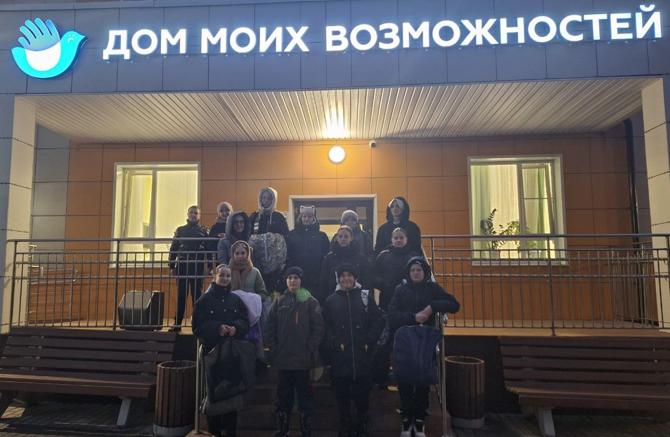
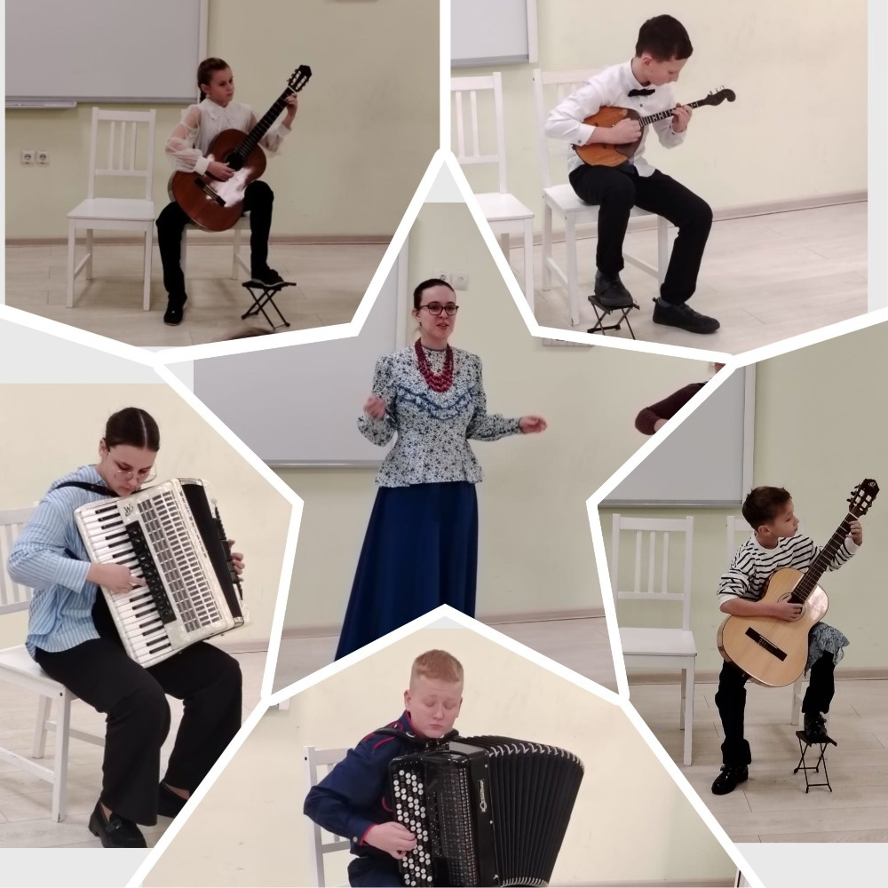
ВОЛОНТЕРЫ КУЛЬТУРНЫХ СОБЫТИЙ
Концерт для людей с инвалидностью "Гармония в звуках: Вдохновение и Исцеление"

Slide 12
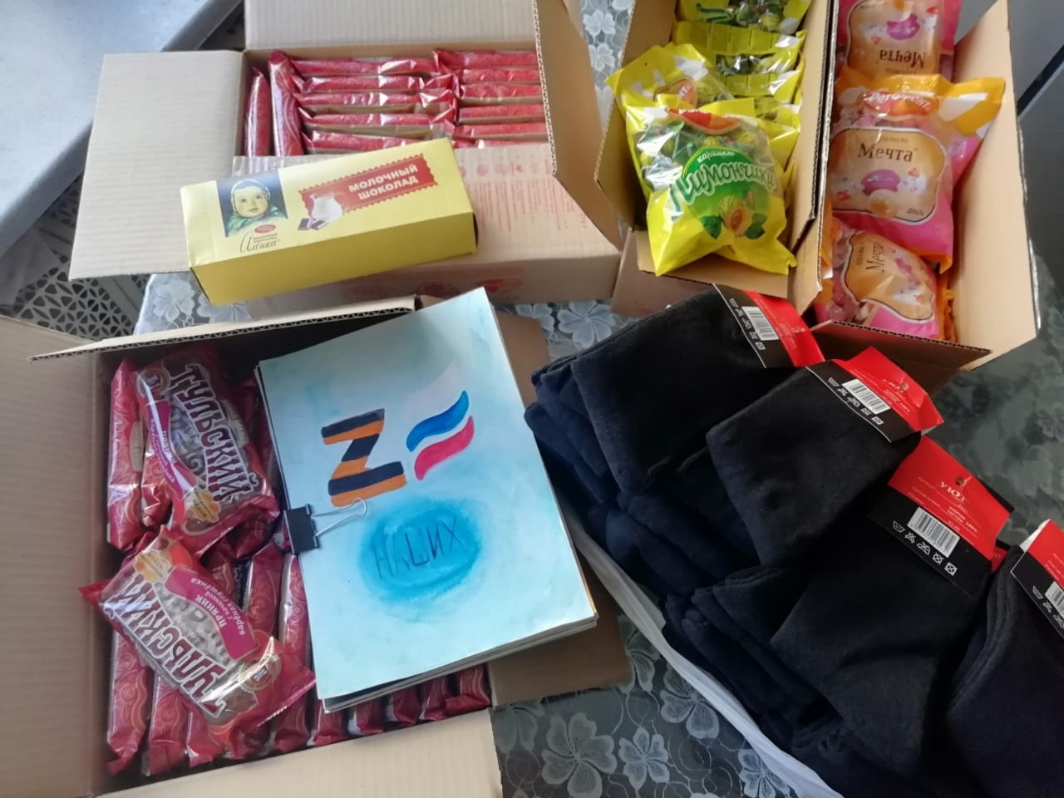
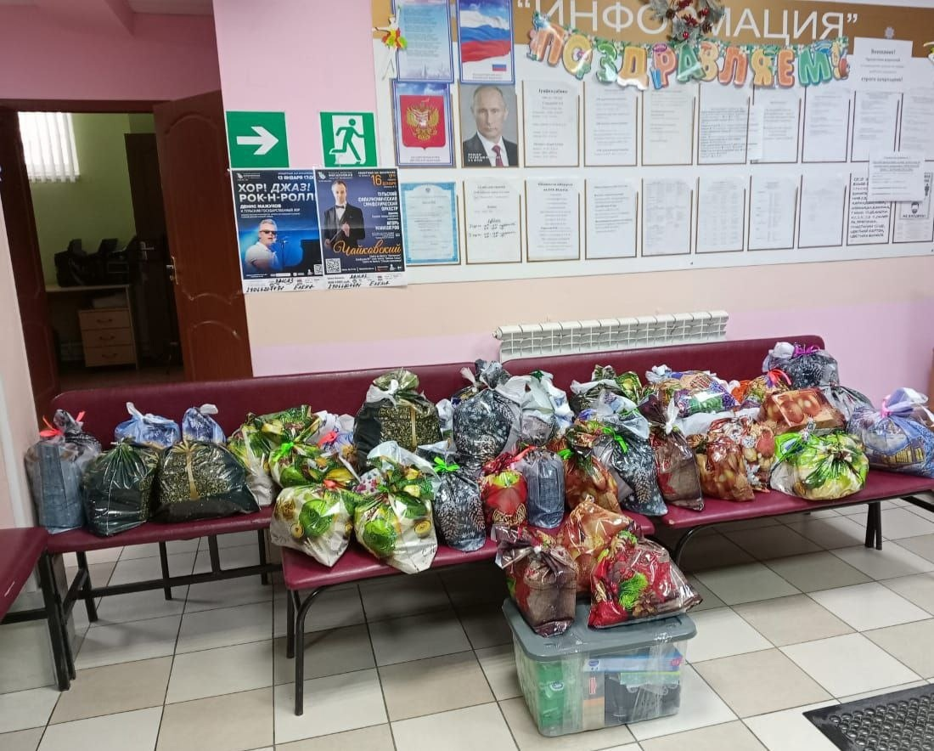
ВОЛОНТЕРЫ ГУМАНИТАРНОЙ ПОМОЩИ

Slide 13
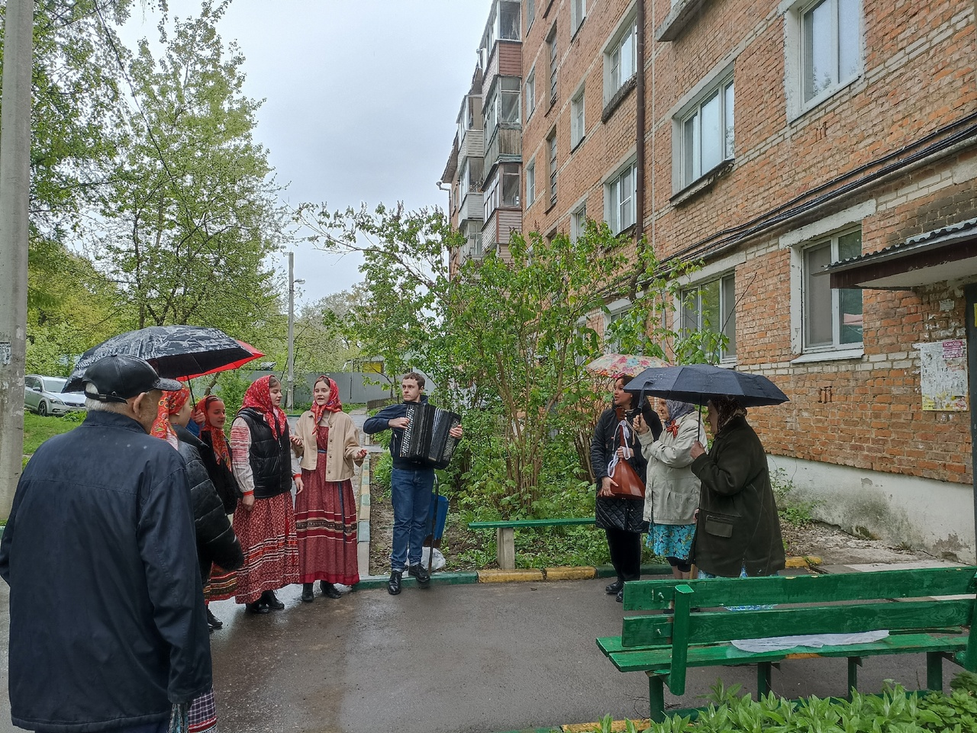
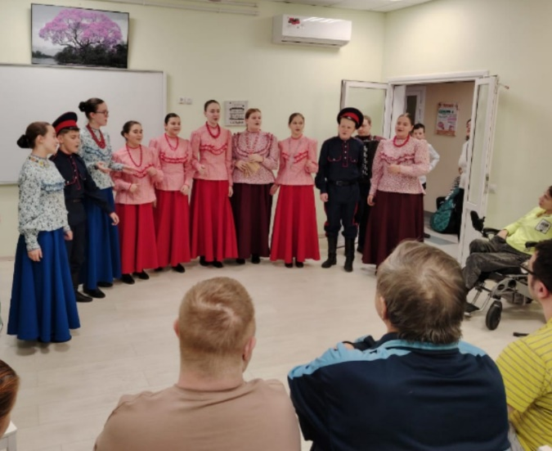
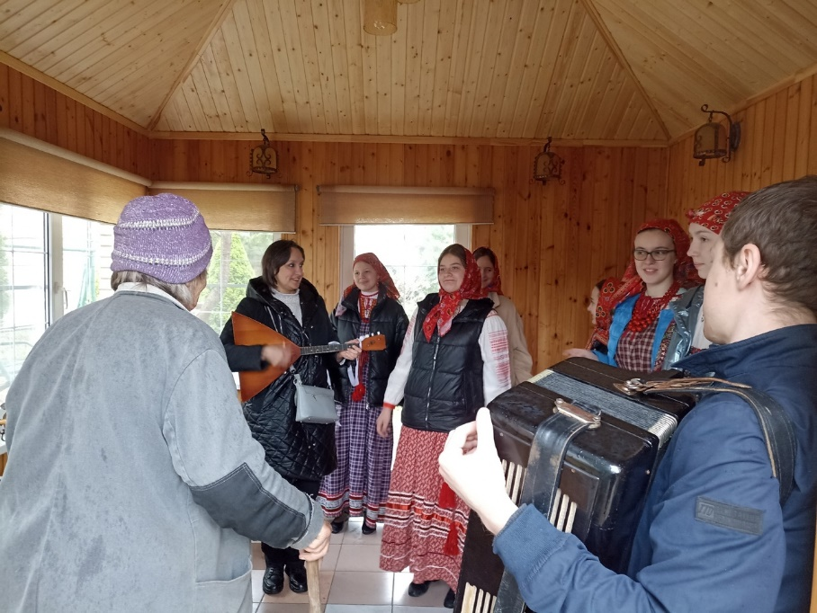
И многие другие проекты…

Slide 14
Волонтер может быть поощрен следующим образом:
- Объявление благодарности от имени руководителя центра;
- Награждение благодарственным письмом за подписью директора МБУДО ДШИ№5;
- Вручение подарков, сувениров;
- Подача ходатайства на благодарственное письмо от управления по культуре и туризму города Тулы, Министерства культуры Тульской области.

Slide 15
СПАСИБО ЗА ВНИМАНИЕ!

